Slide 1
ASIA-LA VUELTA AL MUNDO EN 885 JARDINES.
TURQUIA.-Adana.-Merquez Park.-Gülhane Park .-Yildiz Park
Selección de textos y fotografías por
JOSE ELIAS BONELLS

Slide 2
Adana.-Merquez Park
Merkez Park (Inglés: Central Park) son unas 33 hectáreas de parque urbano que se encuentra en las dos orillas del río Seyhan en Adana .
La parte más grande del parque, de 30 hectáreas , se encuentra en la orilla oeste.
Merkez Parque comienza justo al norte de la mezquita Sabanci y se extiende de norte a centro comercial Galleria.
En el oeste del parque se encuentra Fuzuli Street. En la orilla este, el parque comienza al norte del Hotel Sheraton (en construcción) y se extiende hacia el norte hasta el centro de entretenimiento Acqualand.

Slide 3
En el este, el parque está bordeado con Hacı Sabanci Boulevard. Sinanpaşa y Yavuzlar unas pasarelas conectan ambas secciones del parque.
Una gran parte de la zona de la orilla oeste del Parque Merkez de hoy ha sido un jardín de cítricos. Al sur del jardín, había un barrio de casas de chabolas. En el extremo sur, justo al norte de la carretera D-400 del Estado, estaba la central de autobuses al lado del río, y el Museo de Arqueología (que todavía está allí) y una estación de gas en el lado de la calle.
Al norte del jardín hasta la antigua presa, era una tierra de reserva para las inundaciones que solían ocurrir con frecuencia hasta la década de 1950. En la orilla este, había un barrio de casas de chabolas y una amplia zona de terreno baldío.

Slide 4
La idea de crear un gran parque urbano en la ribera del río Seyhan se incluyó por primera vez en el plano de la ciudad en 1988 por el alcalde, Aytaç Durak .
Nombrado Merkez Park, que estaba previsto que se construirá en un área de norte de la carretera D-400 Estado de la antigua presa.
El proyecto fue presentado al público en la galería de arte del Palacio Municipal.
El primer paso a dar era reubicar la terminal central de autobuses, que era justo al norte de la carretera D-400 del Estado.
La central de autobuses se trasladó al extremo oeste de la ciudad.

Slide 5
En las elecciones locales de 1989, Selahattin Çolak fue elegido alcalde, y él invirtió el proyecto.
Aunque los bancos de los ríos se dividen en zonas como áreas de construcción libre de las leyes, un gran centro comercial fue aprobado para el área al sur de la Demirköprü puente.
En la zona norte de Demirköprü, Selahattin Çolak construyó un gran anfiteatro, llamado Mimar Sinan Anfiteatro.
En las elecciones locales de 1994, Aytaç Durak fue elegido alcalde para un segundo mandato.
Tuvo que modificar el plan original de Merkez parque debido a las construcciones en el área del proyecto.

Slide 6
El proyecto modificado se reanudó por la re-zonificación del barrio dentro de la zona del proyecto.
Había alrededor de 100 viviendas en la zona y la demolición de las viviendas iniciadas en 1998. Durante este período, la pasarela Sinanpaşa fue construida para conectar las dos orillas del río Seyhan. Mezquita de Sabanci , en la esquina de Puente Seyhan, se completó en 1998.
Antes de la construcción de Merkez Park, un sendero recreativo en toda la ciudad se completó en las dos orillas del río Seyhan. La construcción del Parque comenzó con la construcción de la vía principal del parque desde Galleria Mezquita Sabanci

Slide 7
Los árboles de cítricos se habían eliminado completamente y se convierten en zonas verdes multifuncionales.
La estación de gas al lado del Museo de Arqueología se trasladó a otro lugar y el parque fue ampliado hacia la mezquita Sabanci.
Hay un aparcamiento subterráneo fue construido en la zona comprendida entre la mezquita Sabanci y el museo. La planta se estableció como zona verde. La construcción de la orilla oeste del parque se terminó totalmente en 2008.
Merkez Park está bien cuidada y tiene una gran variedad de árboles y plantas en un concepto abierto. Hay 67 especies de árboles y arbustos, 40 especies de cactus, plantas aromáticas y plantas de tierra que cubre. El número de plantas totales superiores a 400 mil.

Slide 8
Algunas de las plantas que fueron traídas de Italia están conformadas como figuras de animales. Dentro del parque hay 12 estanques y una de 2,2 hectáreas zona de juegos para los niños, incluidos los discapacitados.
En la sección para la juventud hay una pista de patinaje, ajedrez suelo y mini anfiteatro. Visualización de las terrazas están construidas en un nivel superior y también hay terrazas de descanso de forma circular. También hay 3 km de atletismo y ciclismo caminos entre el parque y Fuzuli Street.
Un anfiteatro de 2100 asientos en el norte del parque se celebran conciertos y salas de cine. Al lado del anfiteatro, hay un muelle para barcos de río. Un club de remo ubicado dentro Merkez Park se puede remar en el río.

Slide 9
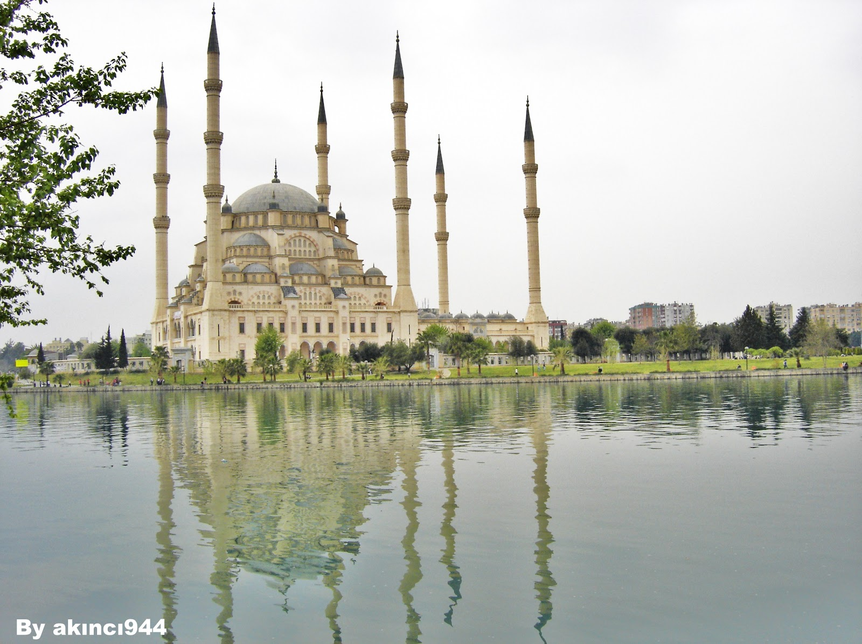
Notes:
Adana.-Merquez Park.

Slide 10
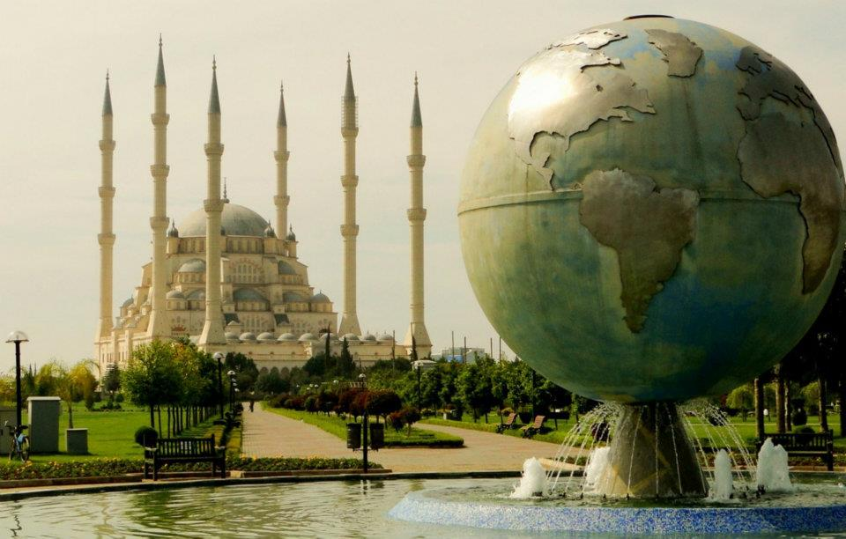
Notes:
Adana.-Merquez Park.

Slide 11
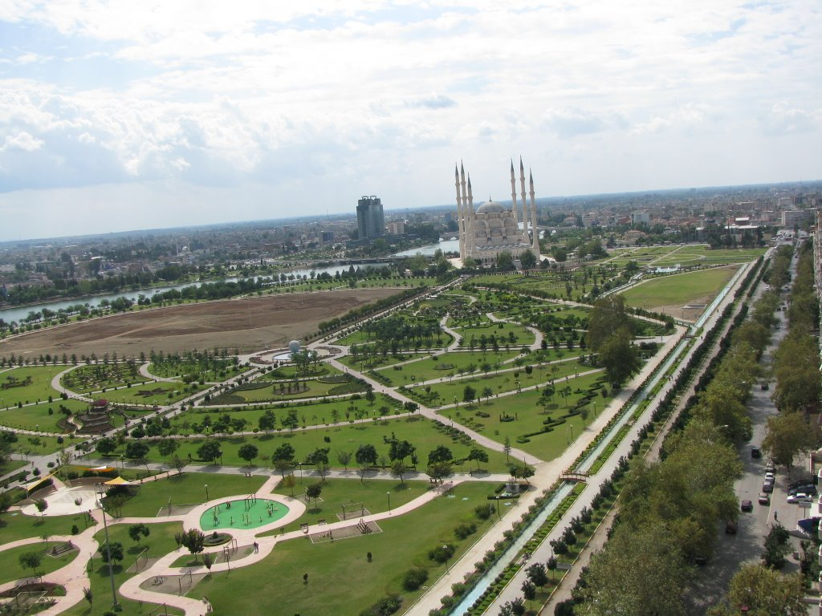
Notes:
Adana.-Merquez Park.

Slide 12
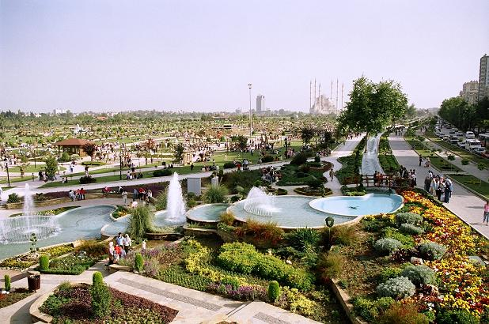
Notes:
Adana.-Merquez Park.

Slide 13
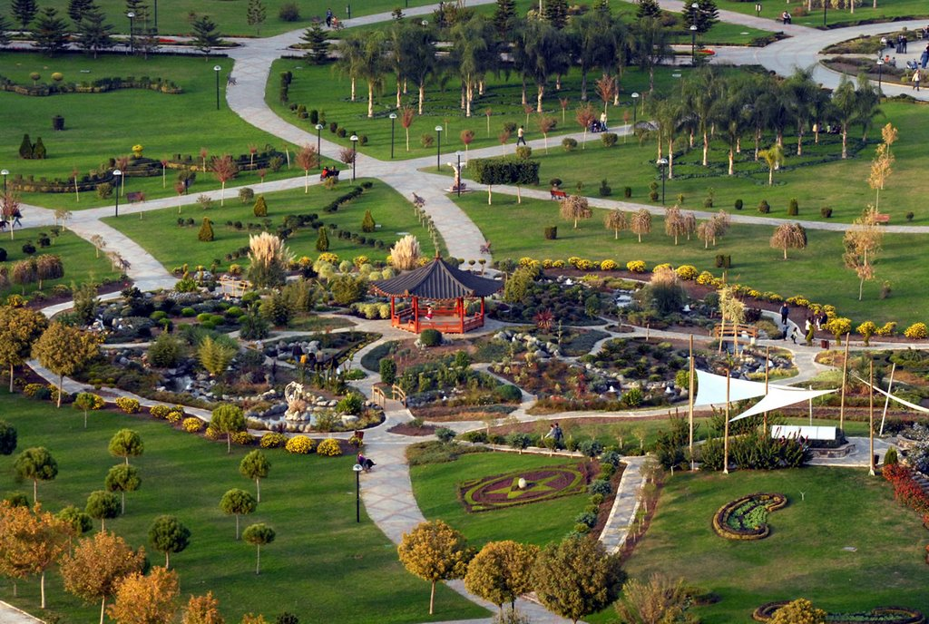
Notes:
Adana.-Merquez Park.

Slide 14
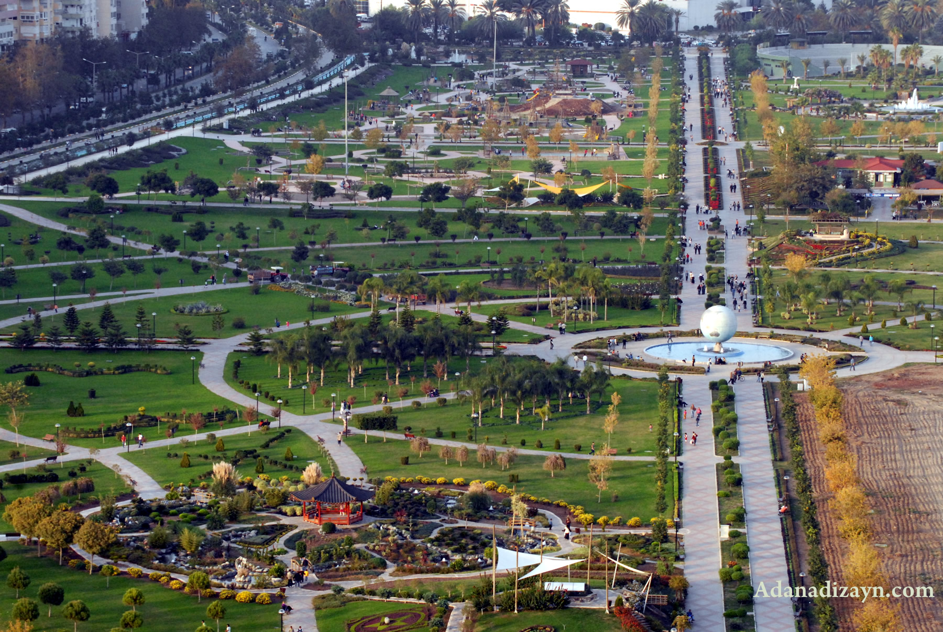
Notes:
Adana.-Merquez Park.

Slide 15
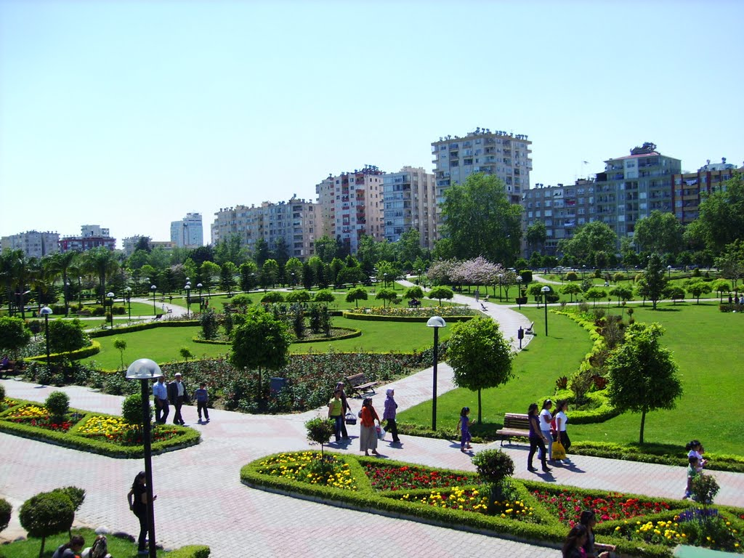
Notes:
Adana.-Merquez Park.

Slide 16
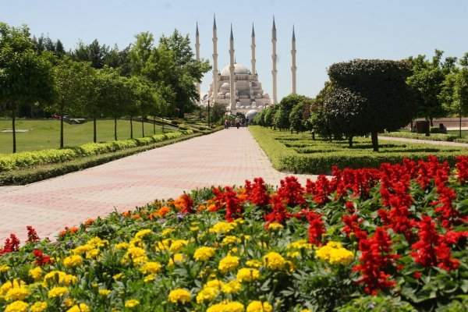
Notes:
Adana.-Merquez Park.

Slide 17
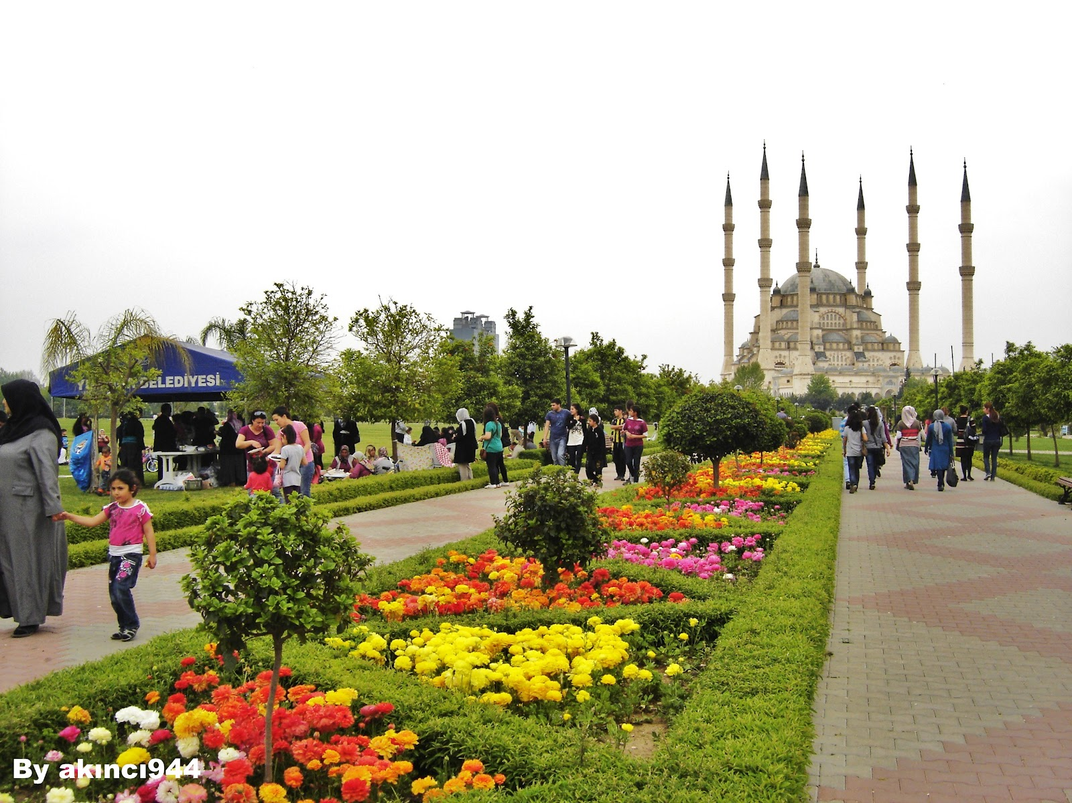
Notes:
Adana.-Merquez Park.-Ranunculus y Tagetes

Slide 18
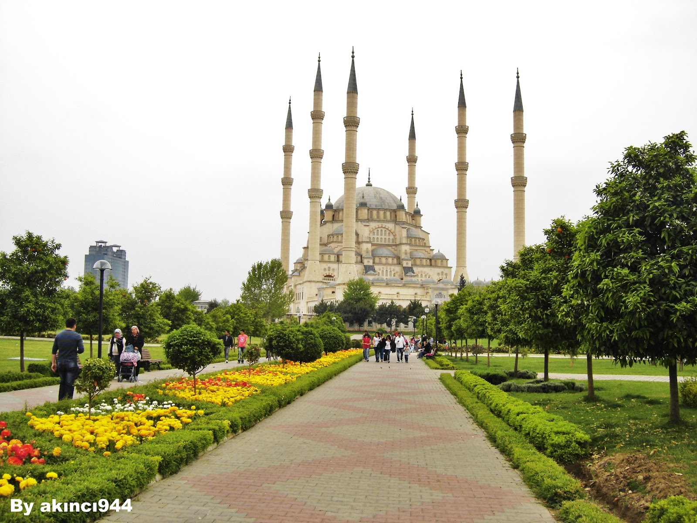
Notes:
Adana.-Merquez Park.

Slide 19
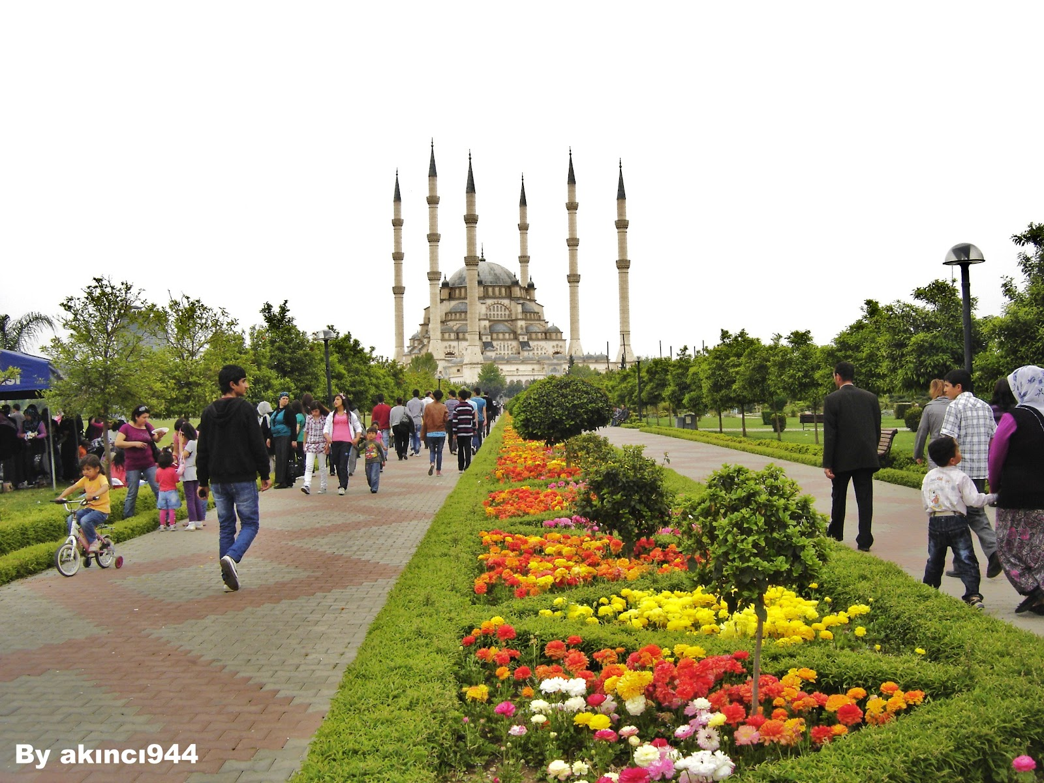
Notes:
Adana.-Merquez Park.

Slide 20
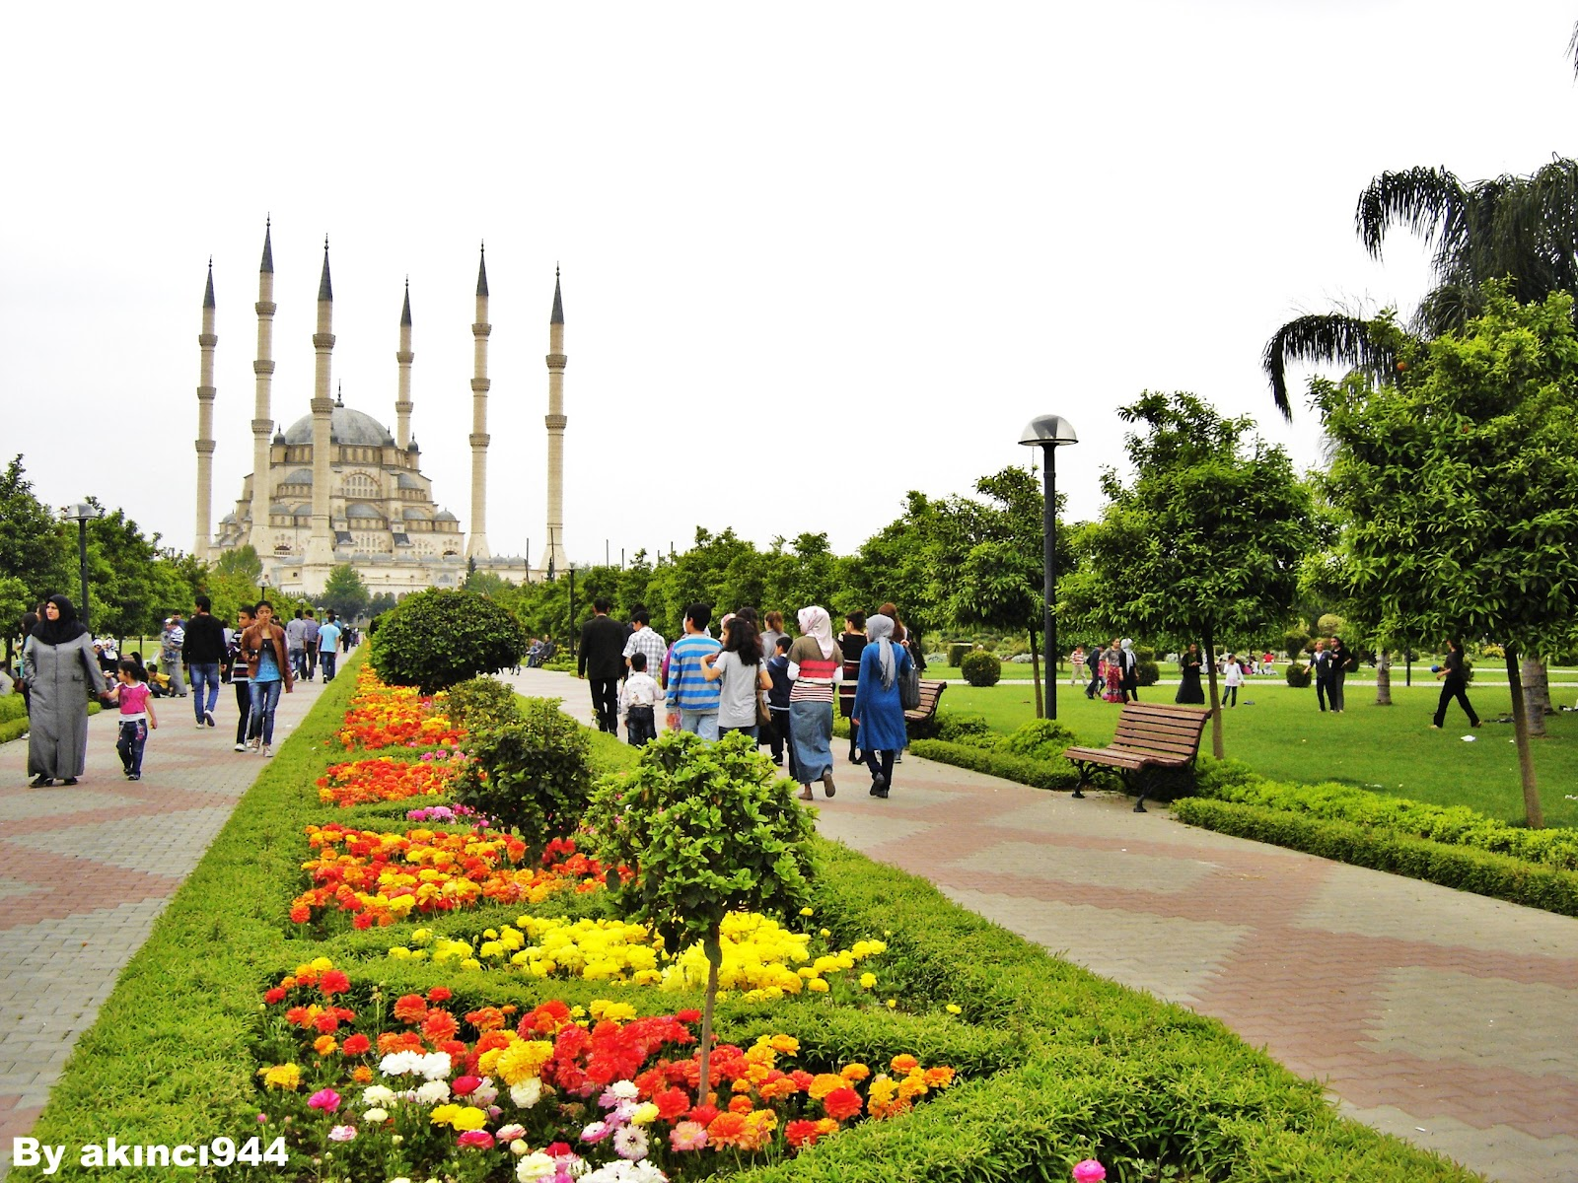
Notes:
Adana.-Merquez Park.-Ranunculus

Slide 21
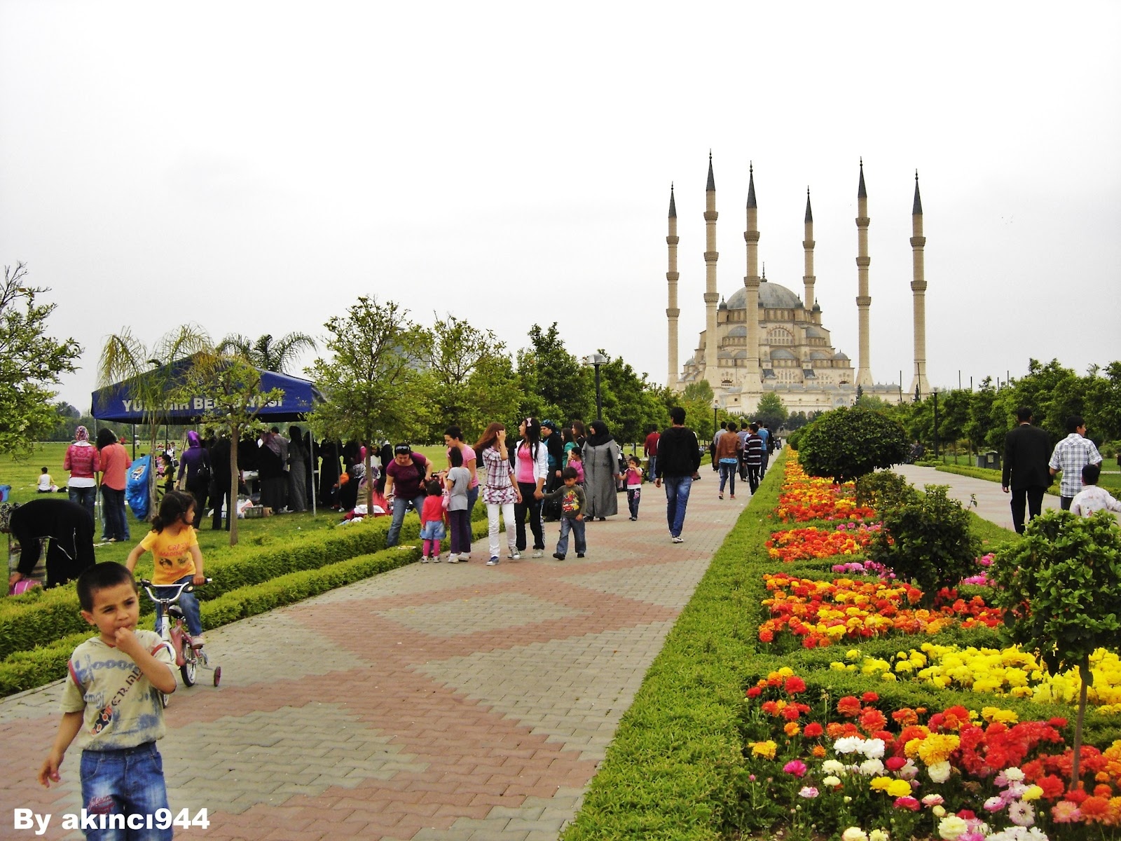
Notes:
Adana.-Merquez Park.

Slide 22
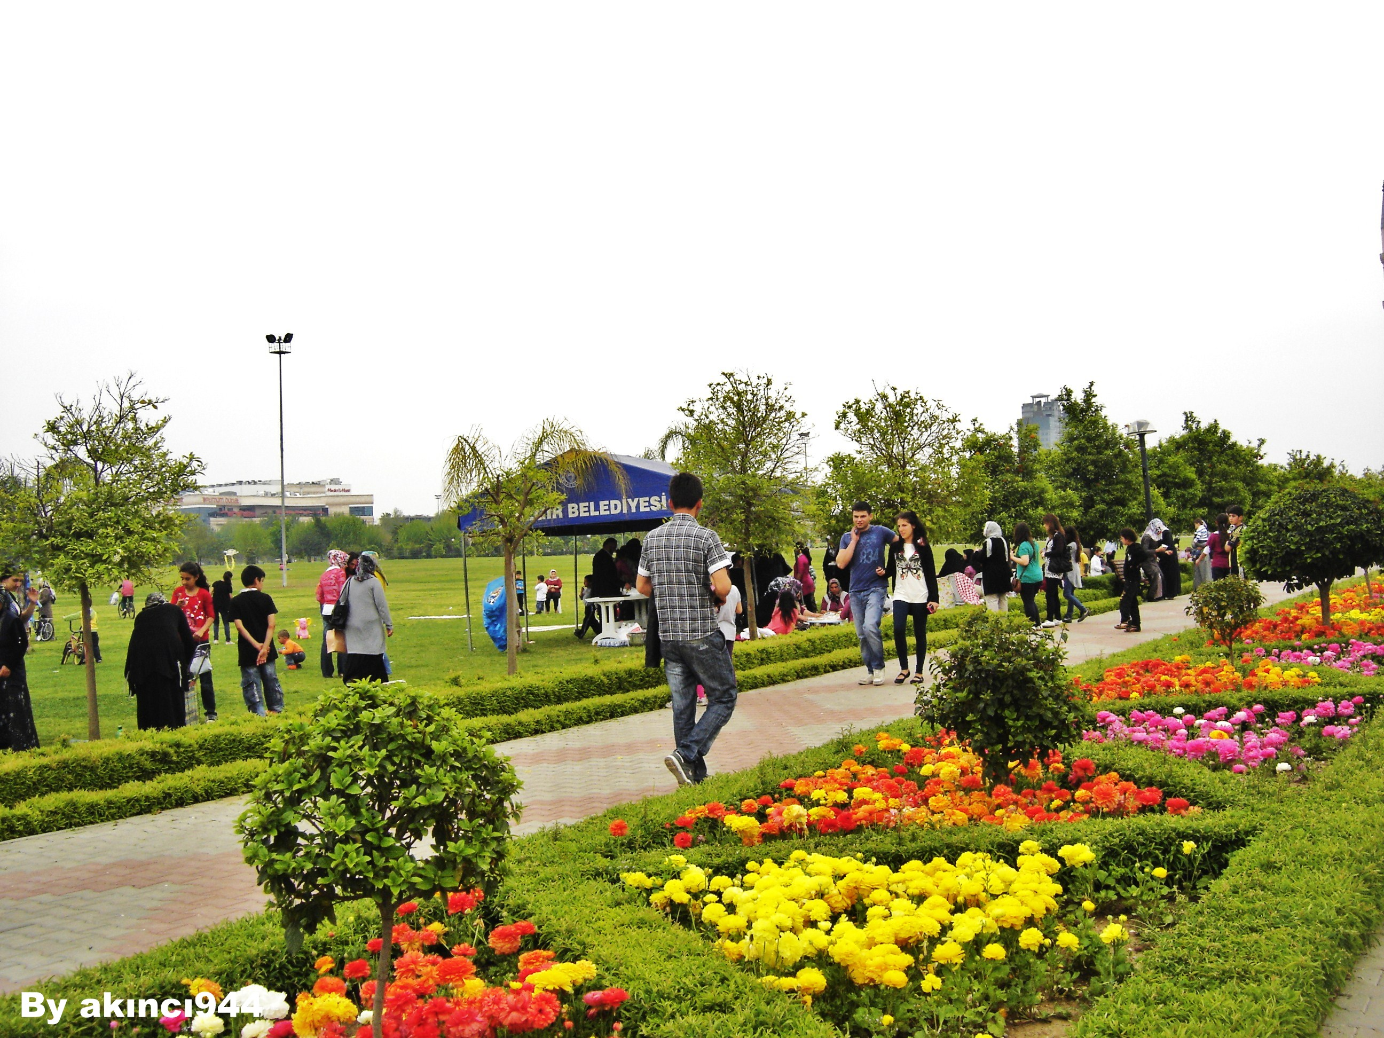
Notes:
Adana.-Merquez Park.

Slide 23
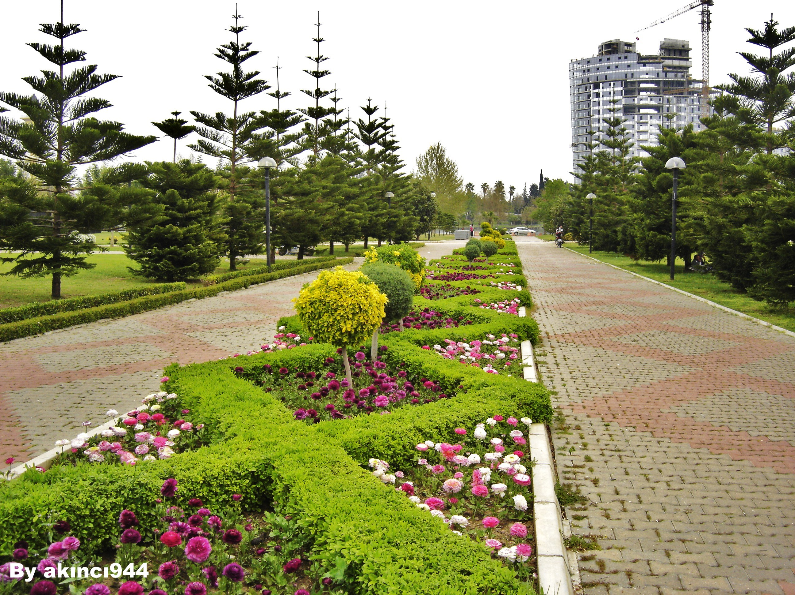
Notes:
Adana.-Merquez Park.

Slide 24
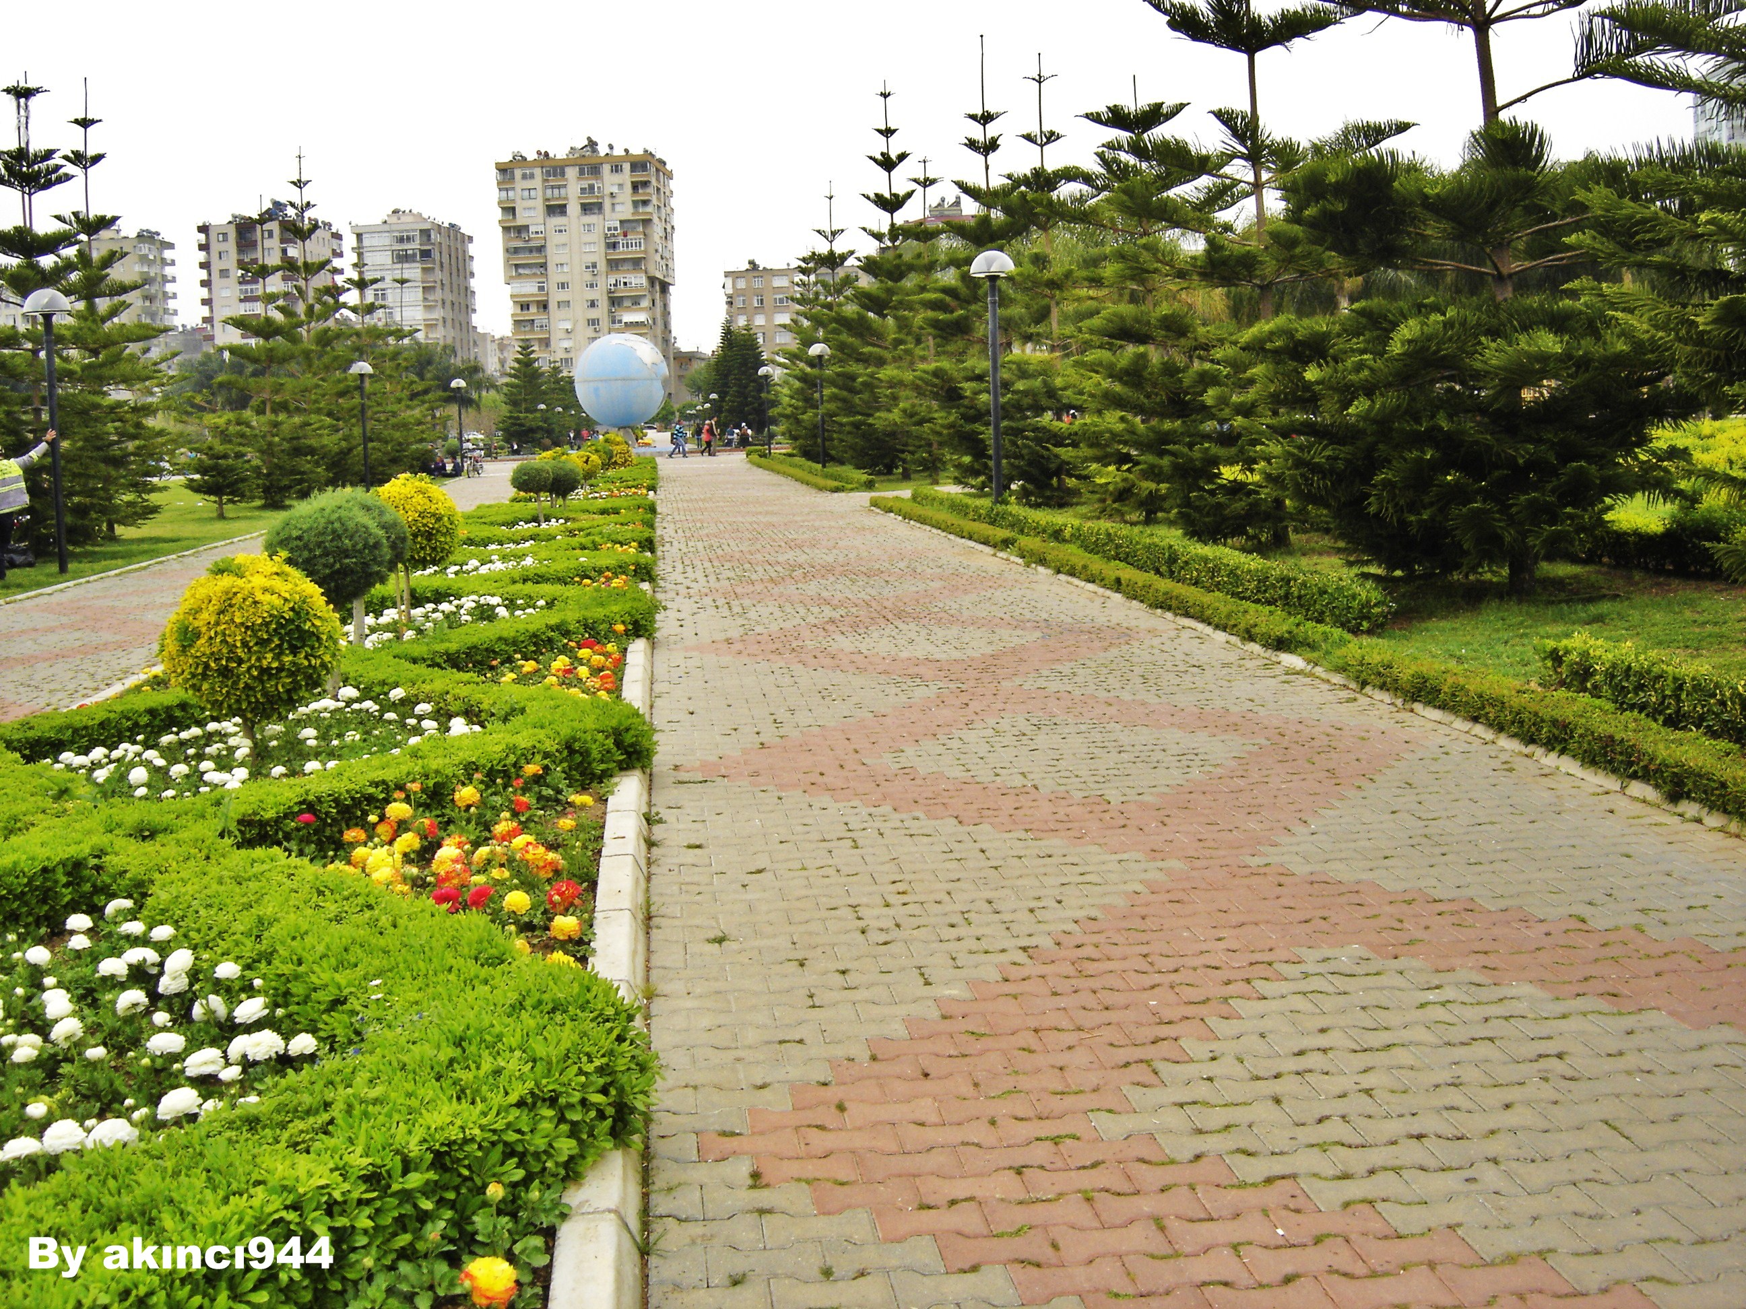

Slide 25
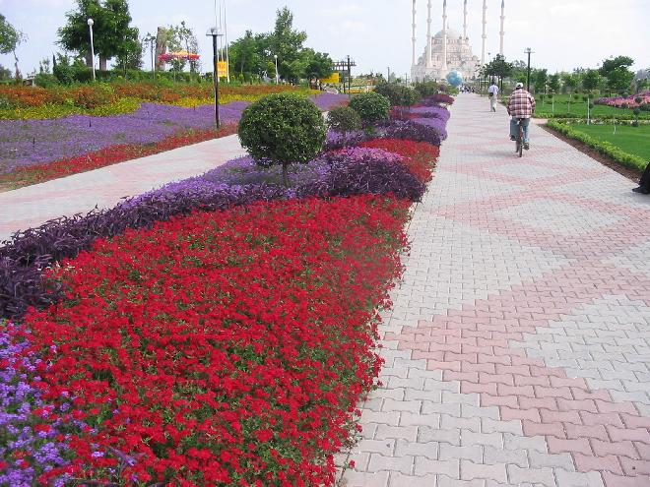
Notes:
Adana.-Merquez Park..-Verbenas x

Slide 26
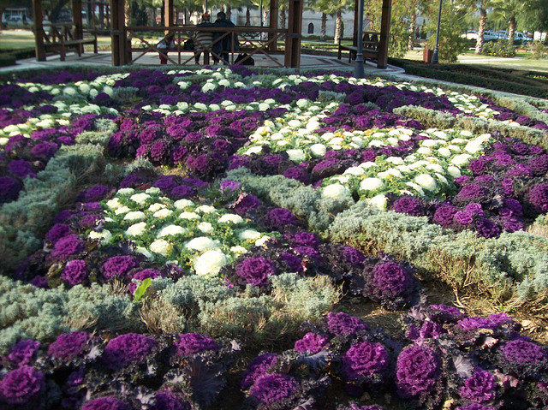
Notes:
Adana.-Merquez Park.-Brassicas

Slide 27
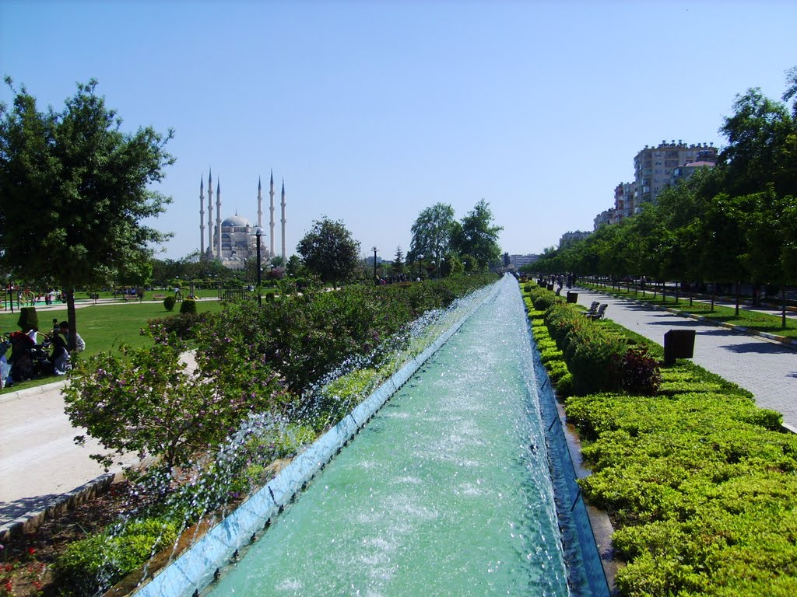
Notes:
Adana.-Merquez Park.

Slide 28
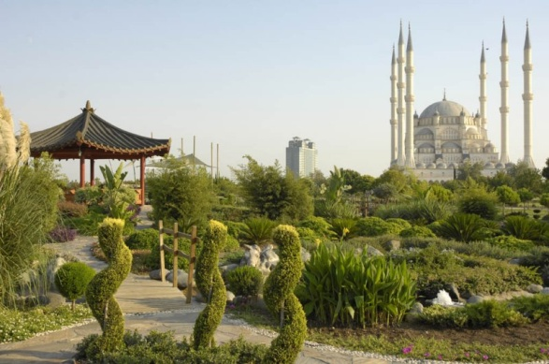
Notes:
Adana.-Merquez Park.

Slide 29
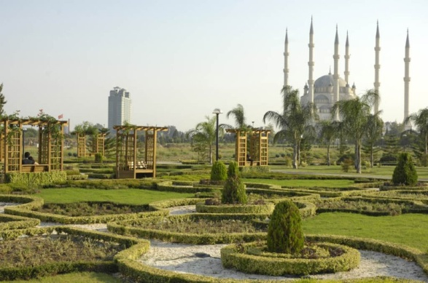
Notes:
Adana.-Merquez Park.

Slide 30
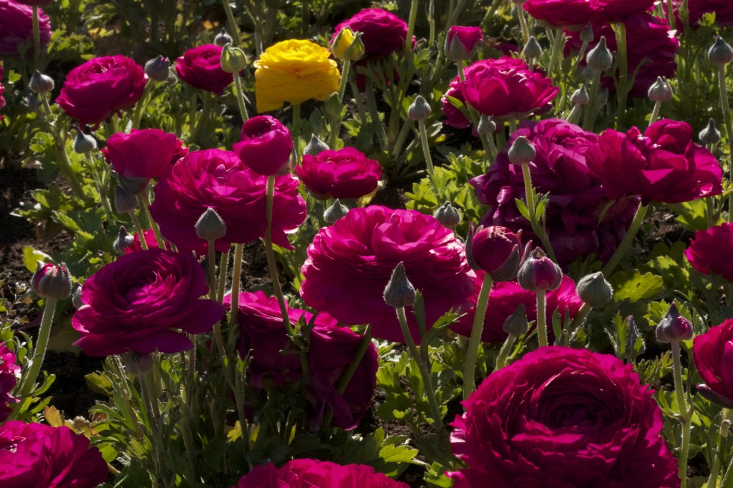
Notes:
Adana.-Merquez Park.-Ranunculus

Slide 31
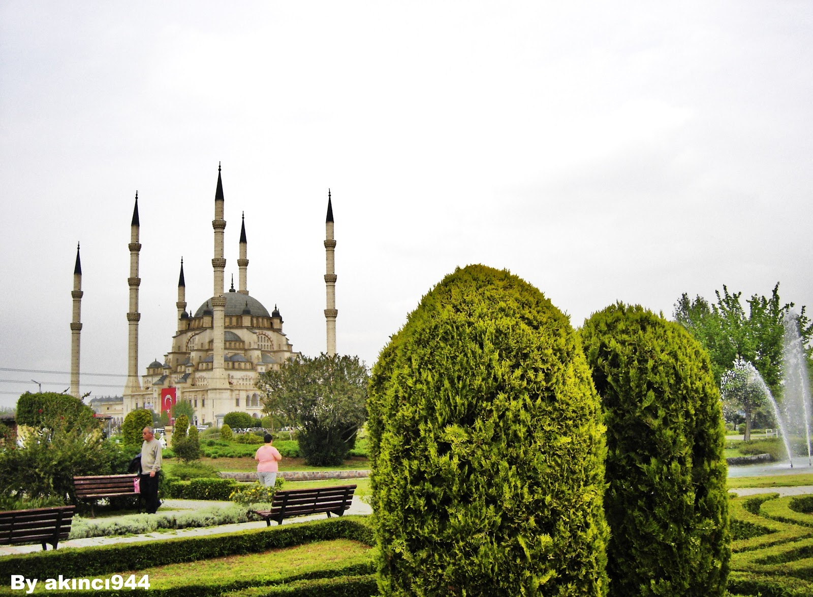
Notes:
Adana.-Merquez Park.

Slide 32
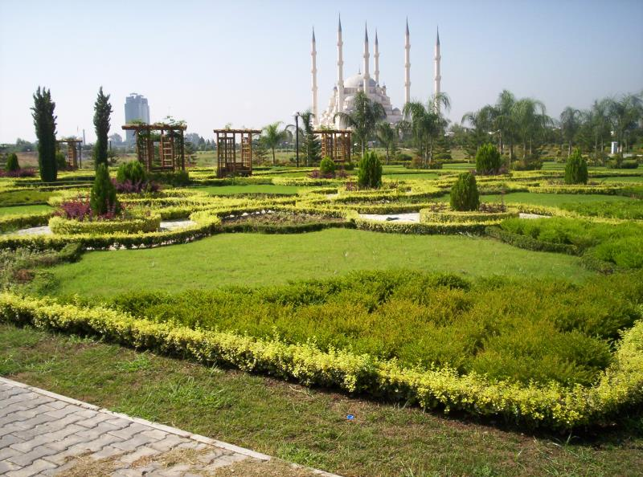
Notes:
Adana.-Merquez Park.

Slide 33
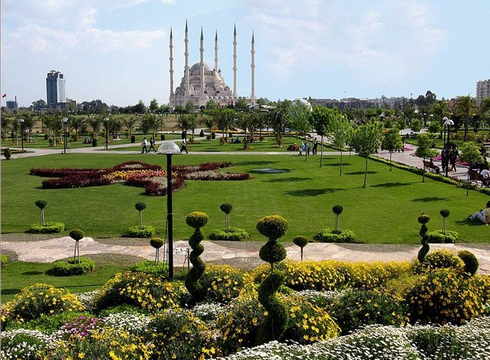
Notes:
Adana.-Merquez Park.

Slide 34
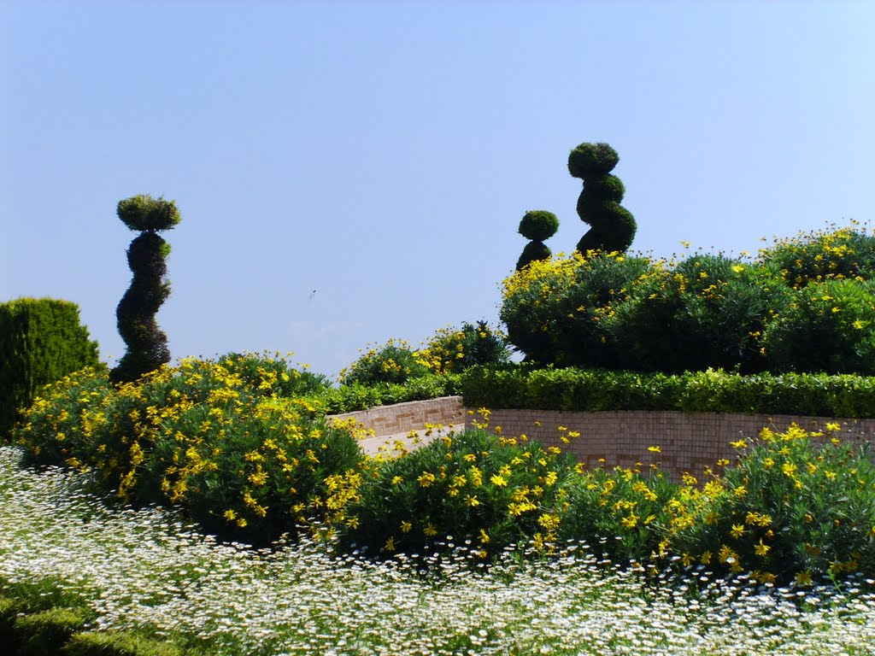
Notes:
Adana.-Merquez Park.

Slide 35
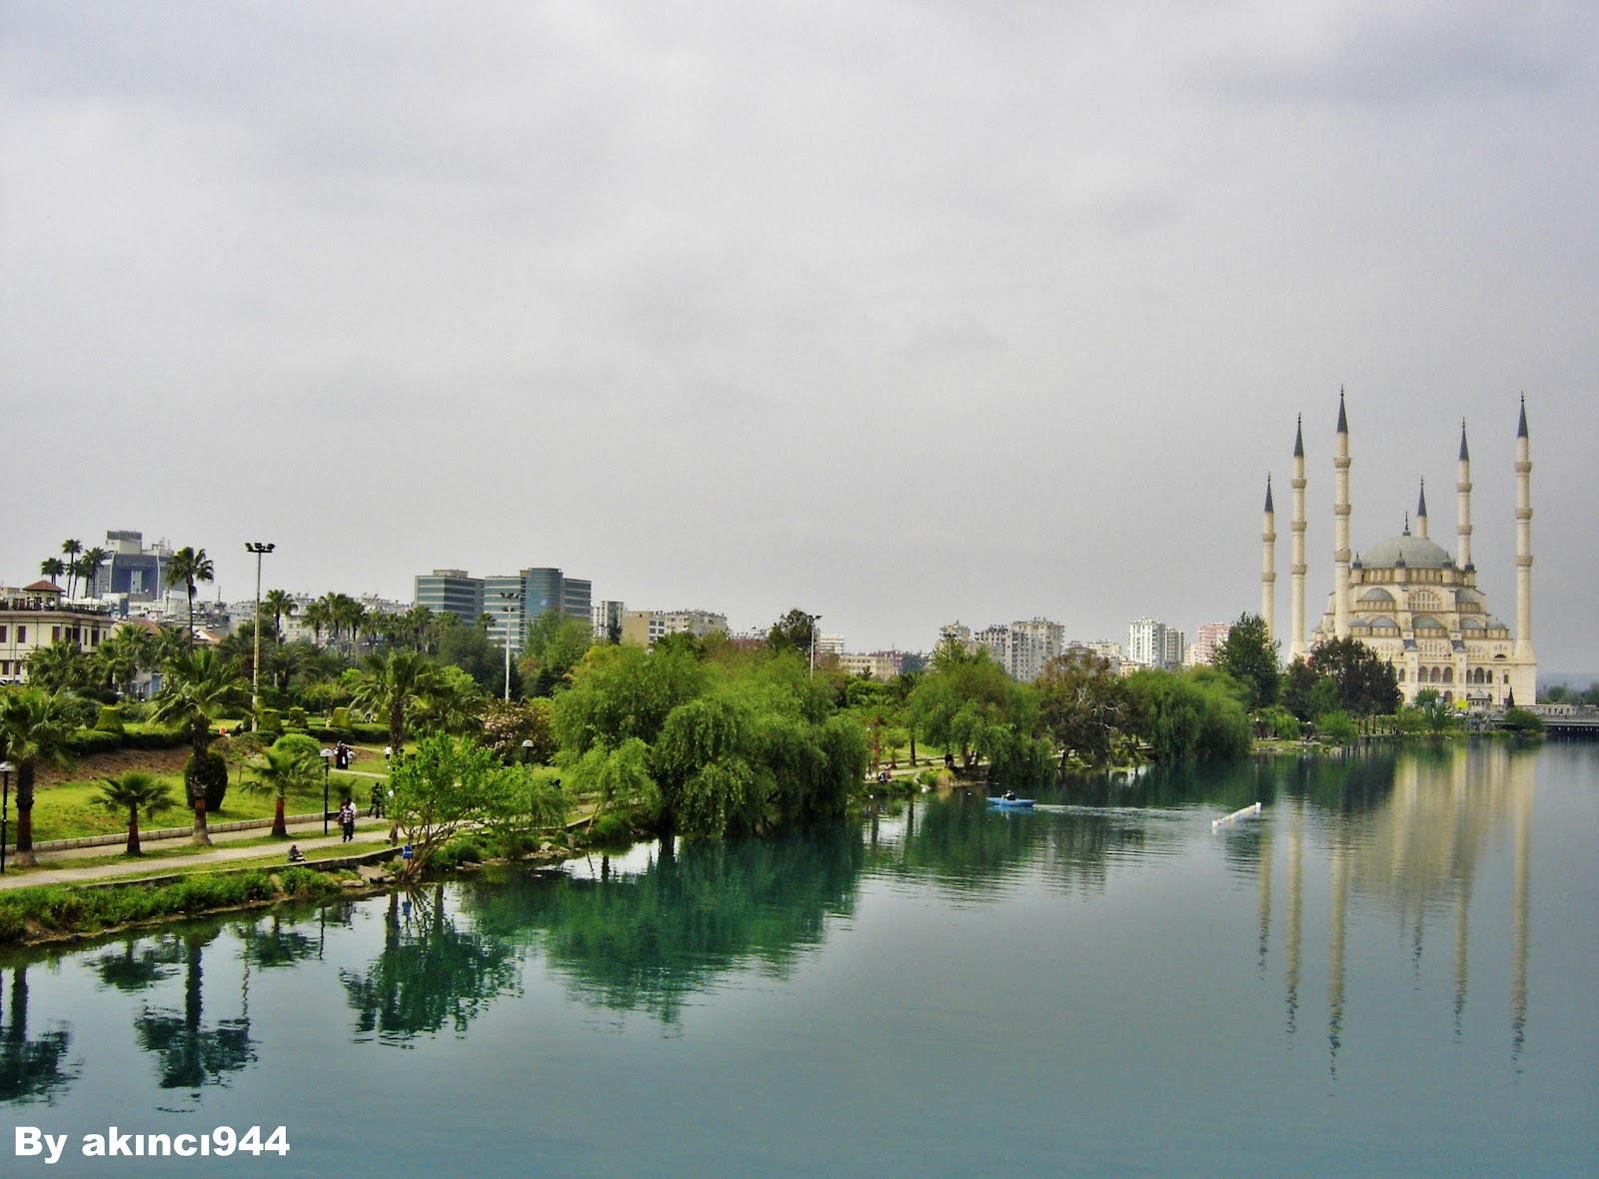
Notes:
Adana.-Merquez Park.

Slide 36
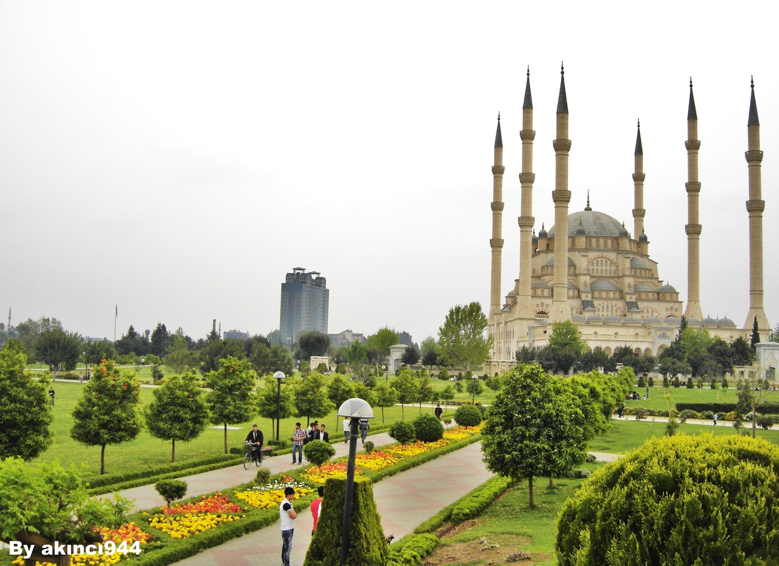
Notes:
Adana.-Merquez Park.

Slide 37
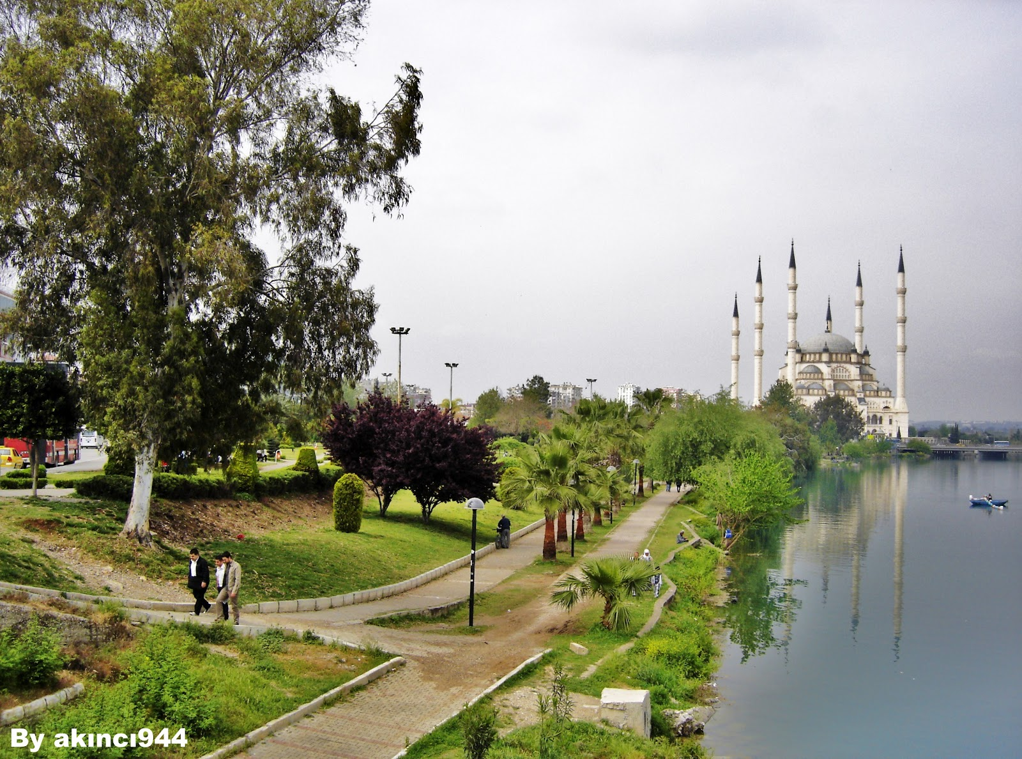
Notes:
Adana.-Merquez Park.

Slide 38
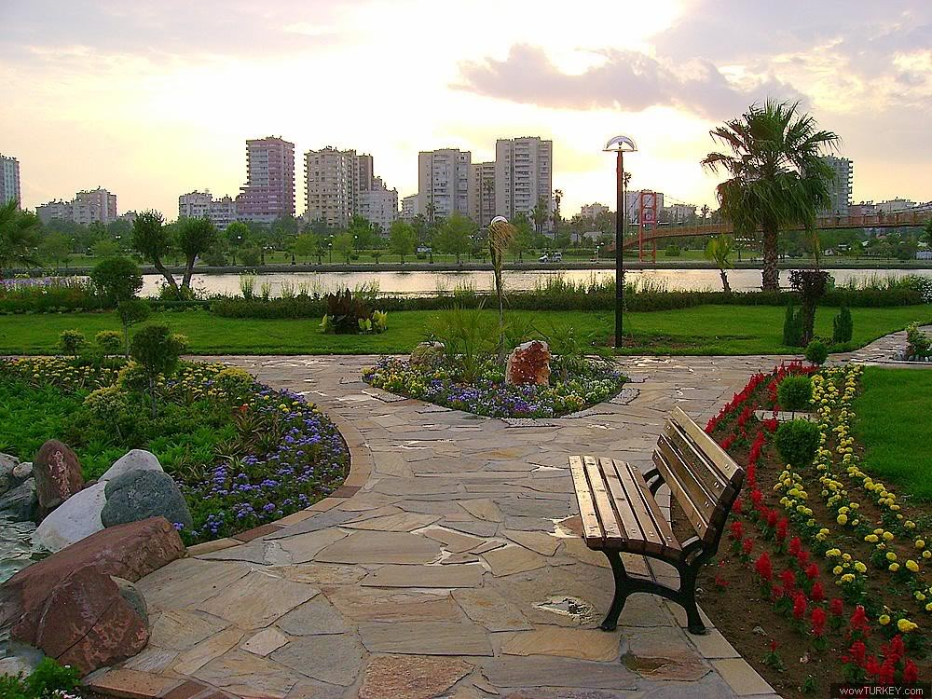
Notes:
Adana.-Merquez Park.

Slide 39
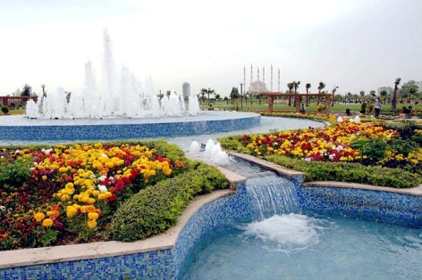
Notes:
Adana.-Merquez Park.

Slide 40
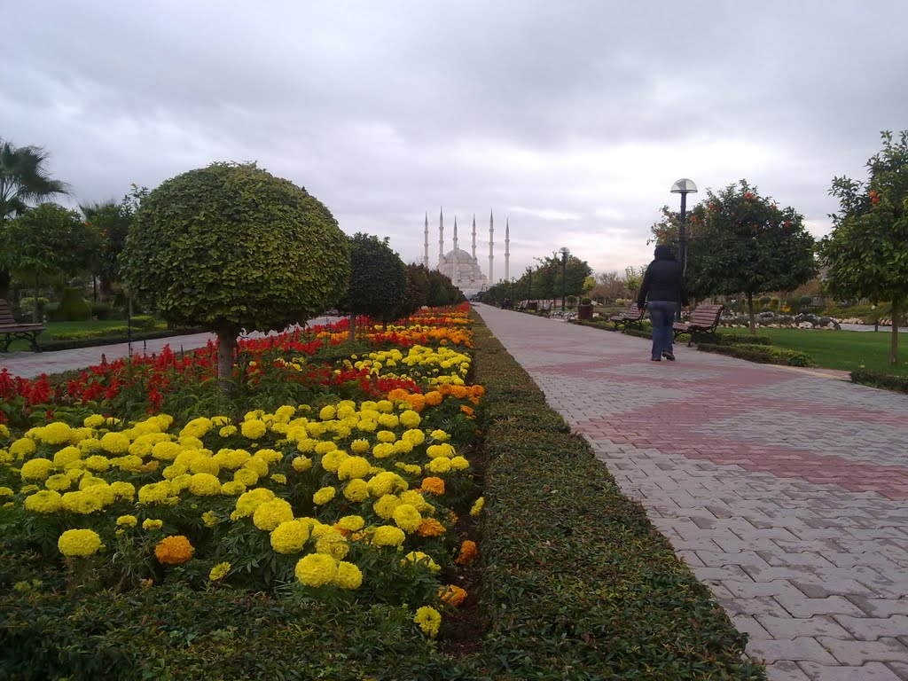
Notes:
Adana.-Merquez Park.

Slide 41
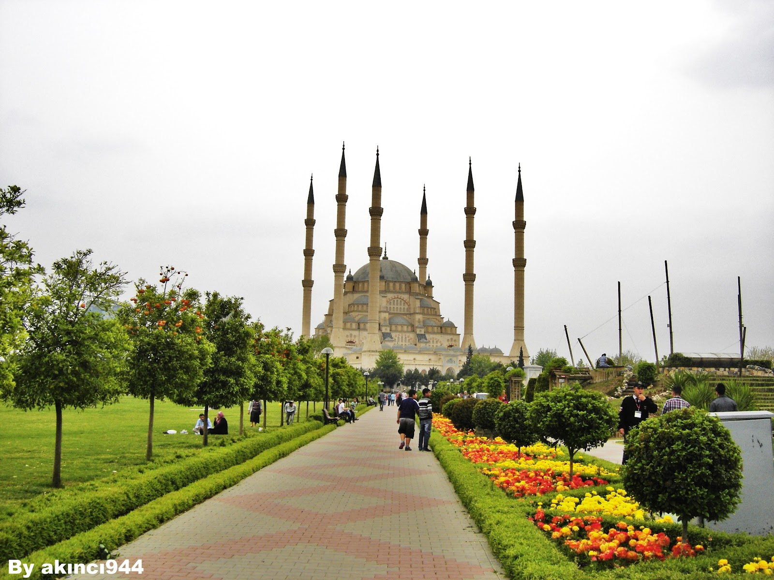
Notes:
Adana.-Merquez Park.

Slide 42
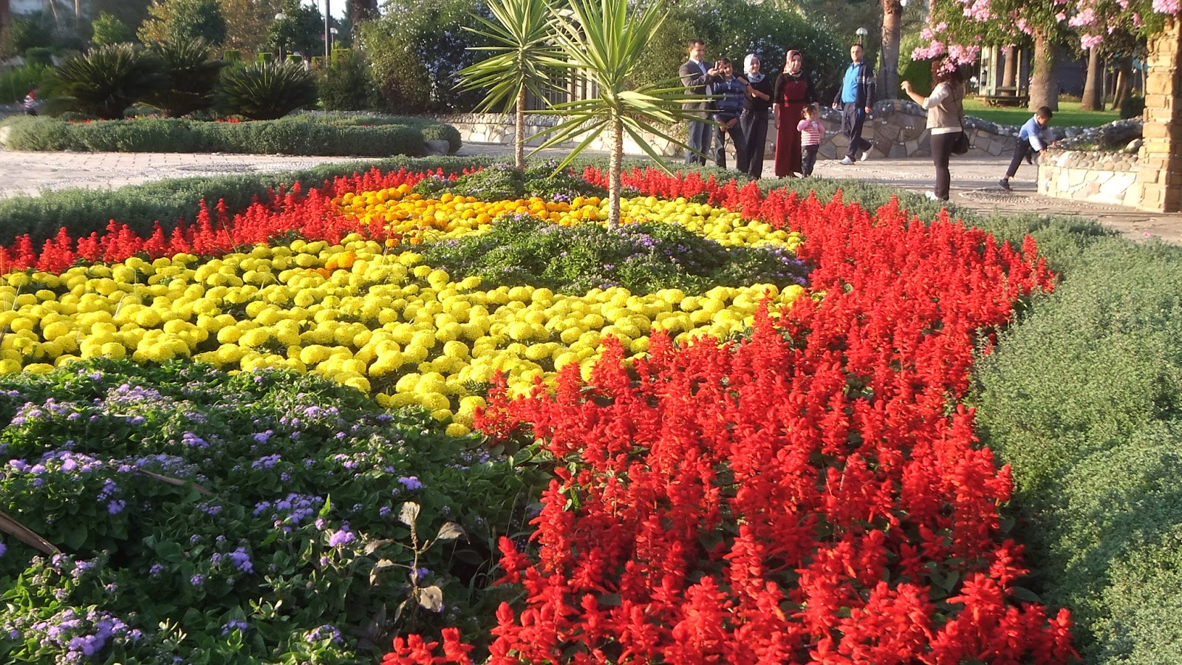
Notes:
Adana.-Merquez Park.-Salvia y Tagetes

Slide 44
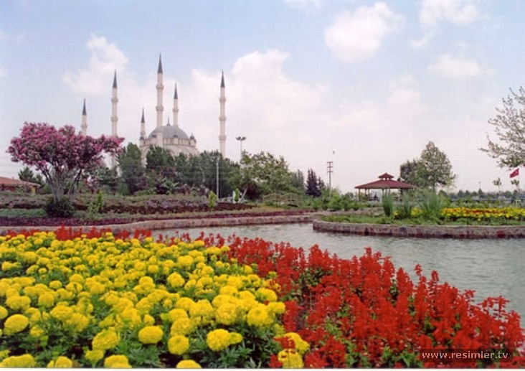
Notes:
Adana.-Merquez Park.

Slide 45
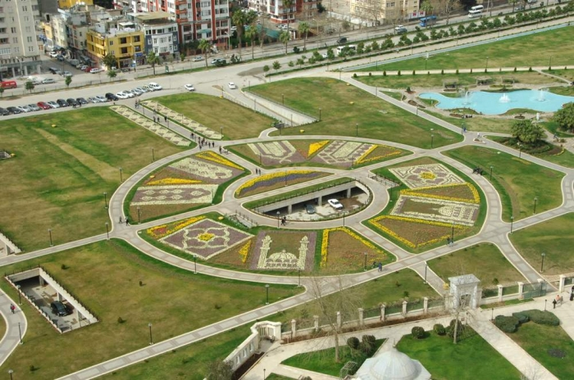
Notes:
Adana.-Merquez Park.

Slide 46
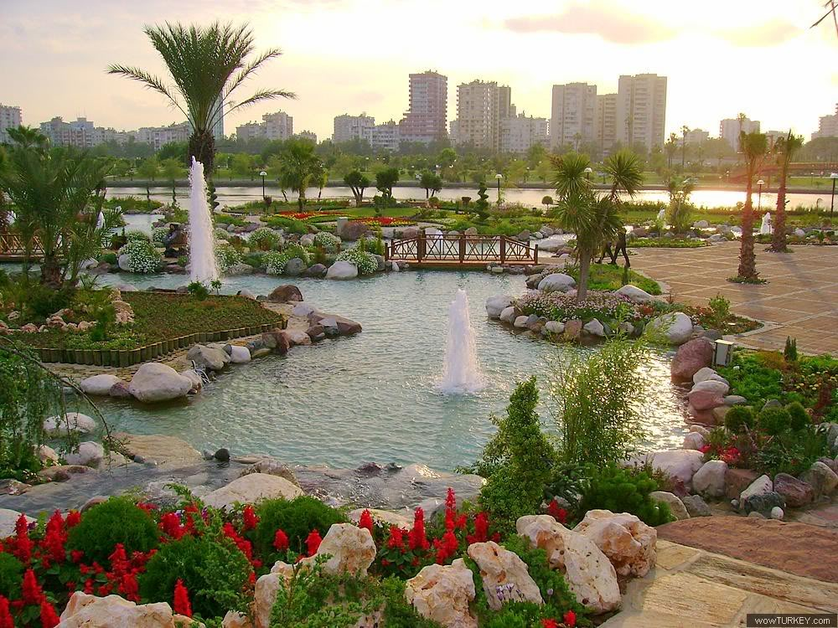
Notes:
Adana.-Merquez Park.

Slide 47
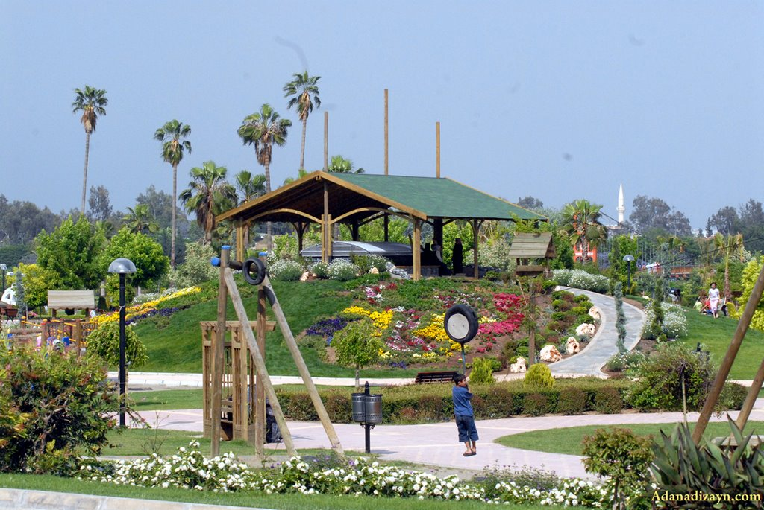
Notes:
Adana.-Merquez Park.

Slide 48
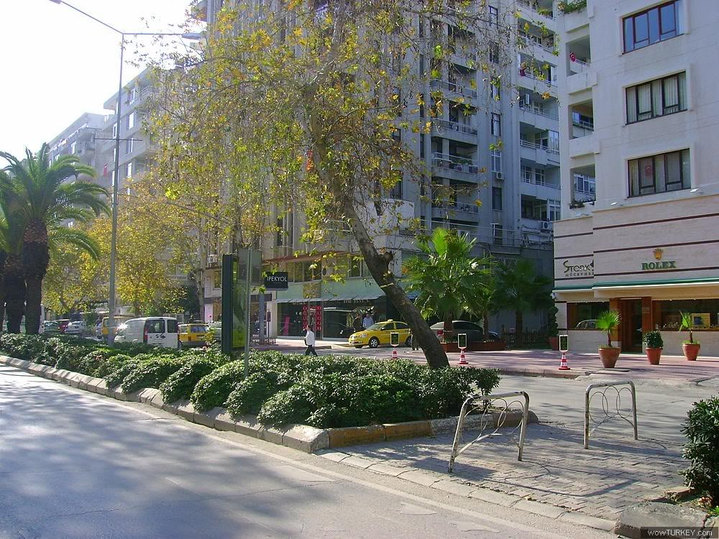
Notes:
Adana.-Merquez Park.

Slide 49
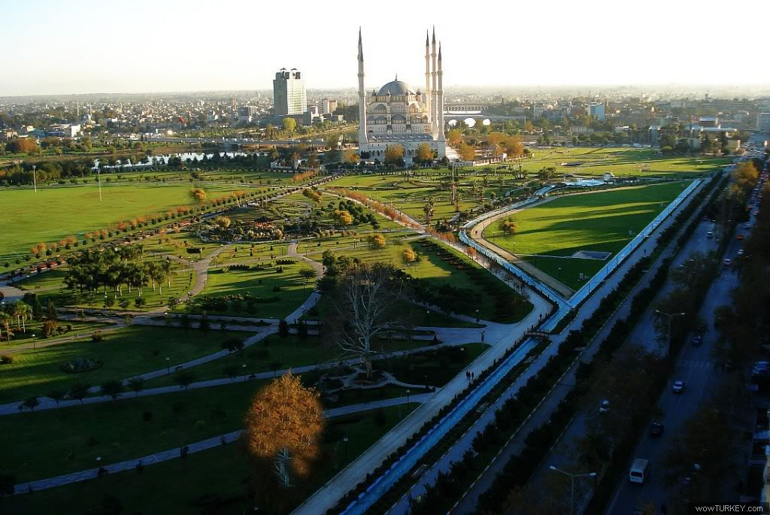
Notes:
Adana.-Merquez Park.

Slide 50
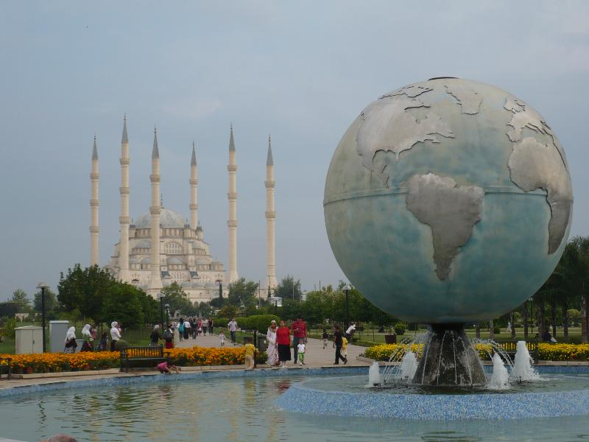
Notes:
Adana.-Merquez Park.

Slide 51
Gülhane Park
Gülhane Park ( turco : Gülhane Parkı "Rosehouse Park", de persa : ANA گلخانه Gul kh, "casa de las flores") es un histórico parque urbano en el Eminönü distrito de Estambul , Turquía ; que se encuentra adyacente a, y en los terrenos de la Palacio de Topkapi .
La entrada sur del parque deportivo una de las puertas más grandes del palacio.
Es el más antiguo y uno de los parques públicos más amplios en Estambul.

Slide 52
El homónimo del parque, el Gülhane ("Rosehouse") presentes en el recinto, fue el lugar donde el 1839 Edicto de Gülhane ( turco : Tanzimat FERMANI o Gülhane Hatt-ı Serif-I) fue proclamado.
El edicto lanzado las Tanzimat reformas en el Imperio Otomano , que modernizaron el imperio y que se incluyen cambios tales como la igualdad de todos los ciudadanos otomanos, independientemente de la religión, ante la ley.
El anuncio fue hecho por el gran visir Mustafa Pasha Resid , un estadista que conduce, diplomático y reformista en el Imperio.
Gülhane Park fue una vez parte del jardín exterior del Palacio de Topkapi y consistió principalmente en una arboleda.

Slide 53
Una sección del jardín exterior fue planeado como un parque por el municipio y se abrió al público en 1912.
El parque áreas recreativas, cafeterías, parques infantiles, etc contenía previamente tarde, un pequeño zoológico fue abierto en el parque.
La primera estatua de Atatürk en Turquía fue erigida en el parque en 1926, obra de Heinrich Krippel .
El parque ha sido completamente renovado en los últimos años; la eliminación del parque zoológico, diversión recinto ferial y de la comida campestre que afectan a un aumento en el espacio abierto.

Slide 54
Las rutas por la isla se reorganizan y la piscina grande y renovado en un estilo moderno. Con las estructuras de hormigón retirados del parque recuperó el paisaje natural de la década de 1950, revelando árboles que datan de la década de 1800.
El Museo de Historia de la Ciencia y la Tecnología en el Islam se encuentra en las antiguas caballerizas del Palacio de Topkapi, en el extremo oeste del parque.
Fue inaugurado en mayo de 2008 por el primer ministro turco, Recep Tayyip Erdogan . El museo cuenta con 140 réplicas de los inventos del siglo VIII al XVI , desde la astronomía, la geografía, la química, la topografía, la óptica, la medicina, la arquitectura, la física y la guerra .

Slide 55
Los antiguos cuarteles se espera dentro de la zona de Gülhane a convertir en un centro cultural en el momento oportuno; el centro será la sede de una biblioteca y sala de exposiciones, junto con un taller sobre kilim y artesanías.

Slide 56
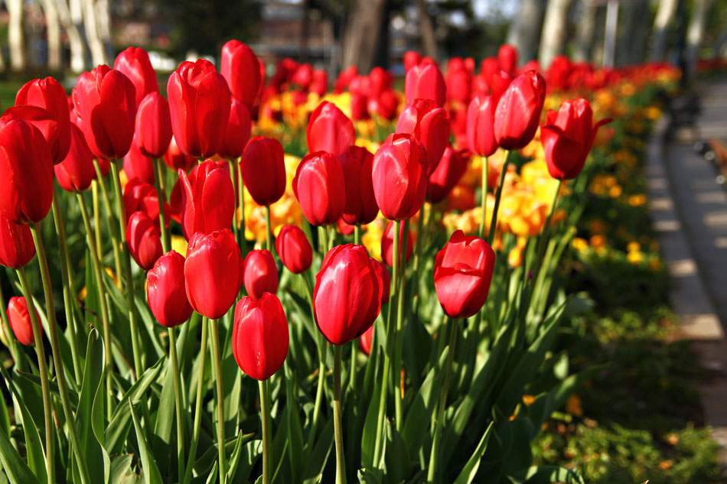
Notes:
Gülhane Park.

Slide 57
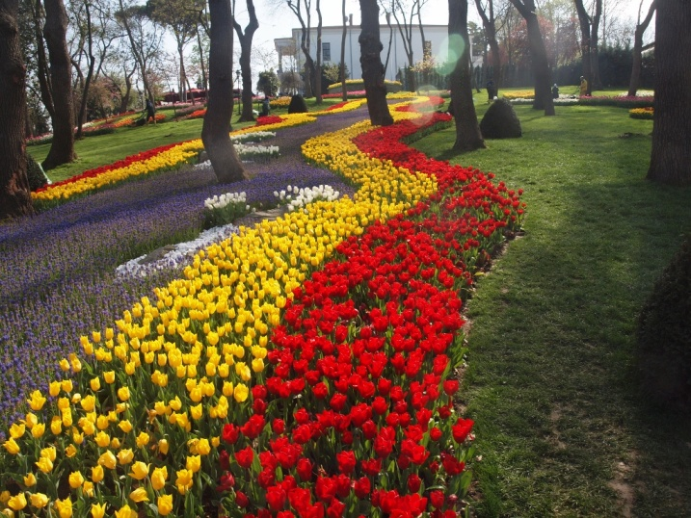
Notes:
Gülhane Park.

Slide 58
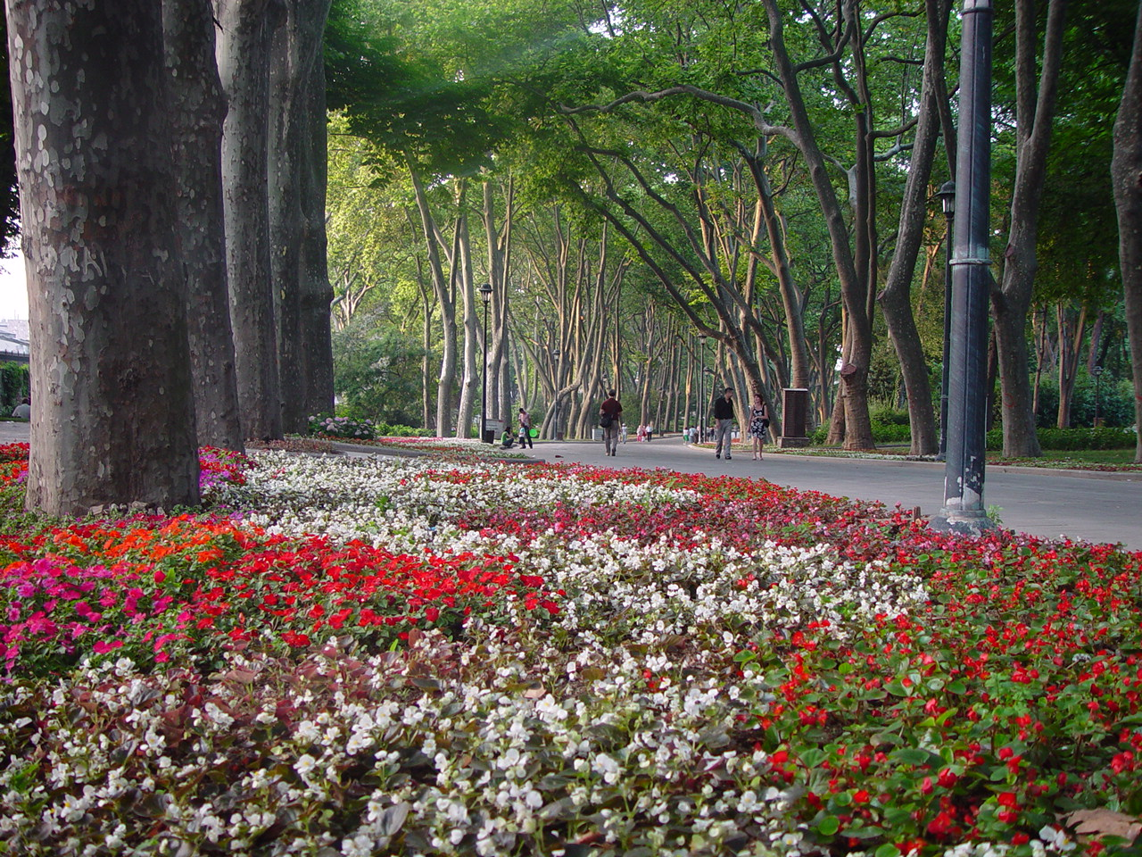
Notes:
Gülhane Park.

Slide 59
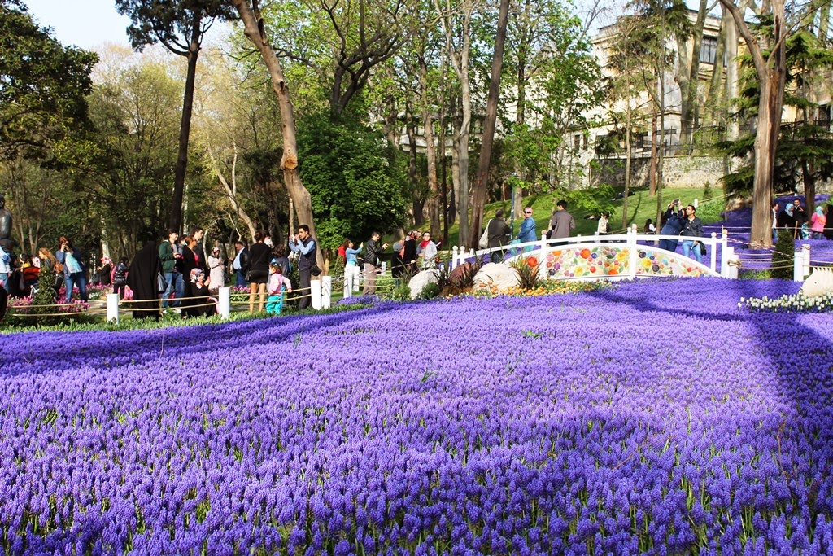
Notes:
Gülhane Park..-Muscari

Slide 60
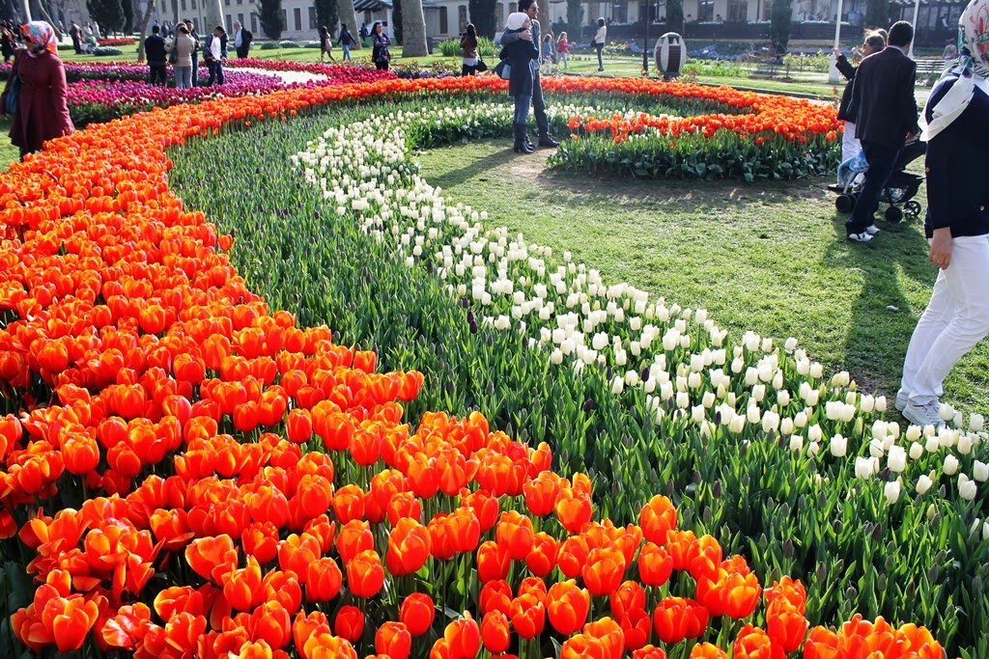
Notes:
Gülhane Park..-

Slide 61
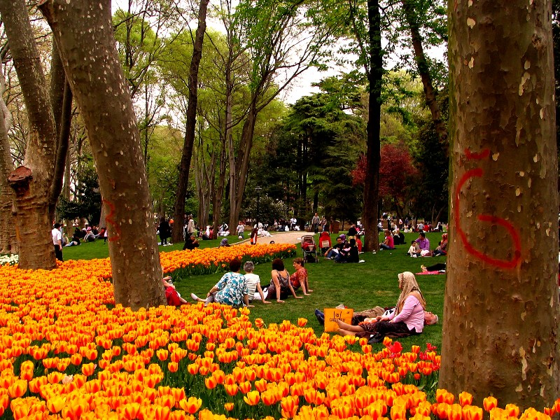
Notes:
Gülhane Park..-

Slide 62
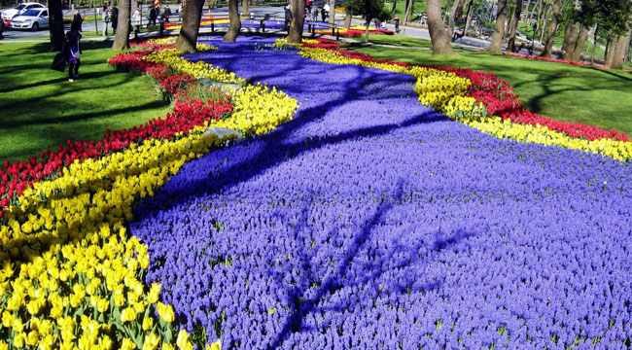
Notes:
Gülhane Park..-

Slide 63
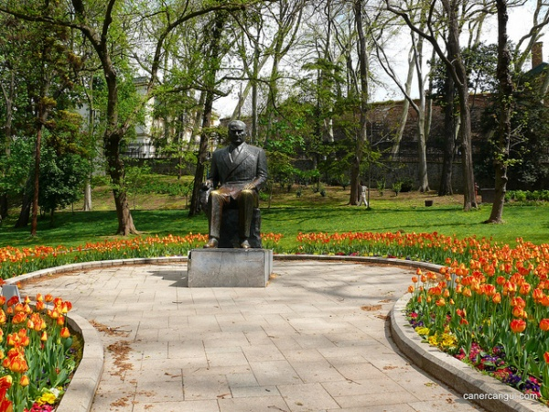
Notes:
Gülhane Park..-

Slide 64
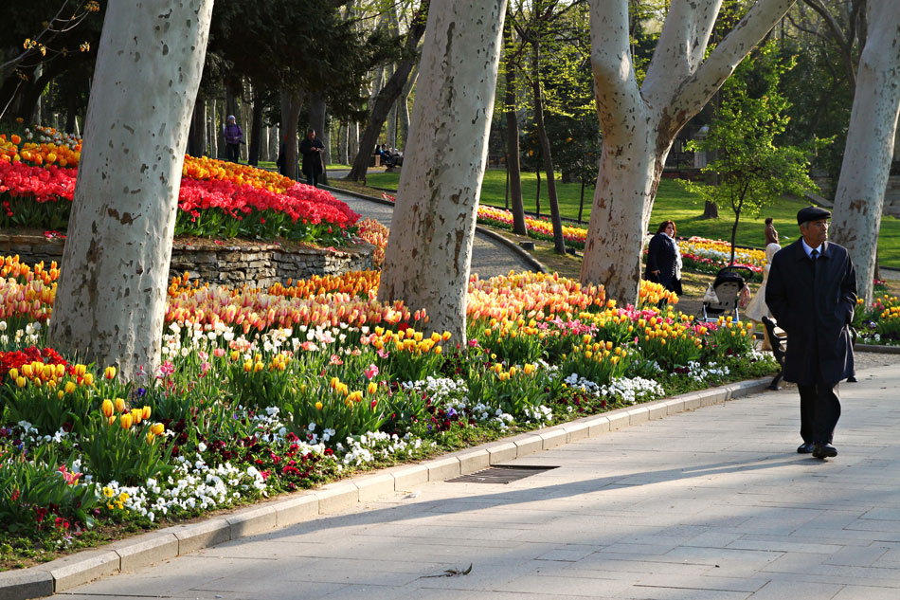
Notes:
Gülhane Park..-

Slide 65



Notes:
Gülhane Park..-

Slide 66

Notes:
Gülhane Park..-

Slide 67

Notes:
Gülhane Park..-

Slide 68

Notes:
Gülhane Park..-

Slide 69

Notes:
Gülhane Park..-

Slide 70

Notes:
Gülhane Park..-

Slide 71

Notes:
Gülhane Park..-

Slide 72

Notes:
Gülhane Park..-

Slide 73

Notes:
Gülhane Park..-

Slide 74

Notes:
Gülhane Park..-

Slide 75

Notes:
Gülhane Park..-

Slide 76

Notes:
Gülhane Park..-

Slide 77

Notes:
Gülhane Park..-

Slide 78

Notes:
Gülhane Park..-

Slide 79

Notes:
Gülhane Park..-

Slide 80

Notes:
Gülhane Park..-

Slide 81

Notes:
Gülhane Park..-

Slide 82

Notes:
Gülhane Park..-

Slide 83

Notes:
Gülhane Park..-

Slide 84

Notes:
Gülhane Park..-

Slide 85

Notes:
Gülhane Park..-

Slide 86

Notes:
Gülhane Park..-

Slide 87

Notes:
Gülhane Park..-

Slide 88

Notes:
Gülhane Park..-

Slide 89

Notes:
Gülhane Park..-

Slide 90


Slide 91
Yildiz Park
Yildiz Park ( turco : Yıldız Parkı) es un histórico, parque urbano en Beşiktaş distrito de Estambul , Turquía .
Es uno de los parques públicos más grandes de Estambul.
El parque está situado en Yıldız entre los palacios de Yıldız y Çırağan .
Yildiz Park fue una vez parte del jardín imperial del Palacio de Yildiz . Extendiéndose por las laderas del palacio, este parque amurallado estaba reservado sólo para los habitantes del palacio durante el reinado del sultán Abdul Hamid II .

Slide 92
El área de Yıldız solía ser un bosque en bizantinos Comenzando en el reinado de Solimán el Magnífico , los sultanes dejaron sus territorios de caza.
En los siglos siguientes, se mantuvo como un bosque detrás de los palacios de la costa.
El barrio comenzó a florecer a raíz de la construcción del palacio en el siglo XIX .Tomó su nombre del primer pabellón, a saber Yıldız Kasrı, encargado por Selim III a principios del siglo XIX.
Los (0,10 km 2) de jardín exterior del palacio estaban rodeados de altos muros y separado de un bosque durante el reinado de Abdul Hamid II en el siglo XIX . Un pequeño lago artificial, pabellones, casas de veraneo y una fábrica de porcelana se establecieron en esta sección.

Slide 93
Actualmente Yildiz Park es un complejo hermoso jardín con juego en un parque muy grande de flores, plantas y árboles, se reunieron de todas partes del mundo que data del otomano era. Terrenos del parque ofrecen vistas panorámicas al Bósforo .
El parque es un lugar de picnic popular, especialmente para los fines de semana.
Dos hermosas viejos pabellones , a saber Cadîr y Malta pabellones, se utilizan para descansar, tomar el té, desayunar y almorzar.
El parque se divide en dos secciones, la sección exterior está abierto al público y cuenta con la venta, Cadîr y Malta pabellones y la fábrica de porcelana de Yildiz todavía está en funcionamiento.

Slide 94
La vegetación del parque incluye magnolia , hojas de laurel , árboles del amor , limas de plata y castañas de Indias .
Además, los refugios del parque de robles , cipreses , pinos , tejos , cedros y fresnos .
Además, la sección exterior cuenta con dos lagos artificiales.

Slide 95

Notes:
Yildiz Park

Slide 96

Notes:
Yildiz Park
.-Kiosko Cadir

Slide 97

Notes:
Yildiz Park

Slide 98


Slide 99

Notes:
Yıldız Park.

Slide 100

Notes:
Yıldız Park.

Slide 101

Notes:
Yıldız Park.

Slide 102

Notes:
Yıldız Park.

Slide 103

Notes:
Yıldız Park.

Slide 104

Notes:
Yıldız Park.

Slide 105

Notes:
Yıldız Park.

Slide 106

Notes:
Yıldız Park.

Slide 107

Notes:
Yıldız Park.

